Slide 1
PORTFOLIO
김동규
2021.03.

Slide 2

CONTENTS
01. Tool
02. Flow Chart
03. Explanation

Slide 3



Tool
Skills
IDE

Slide 4
Flow Chart

Slide 5
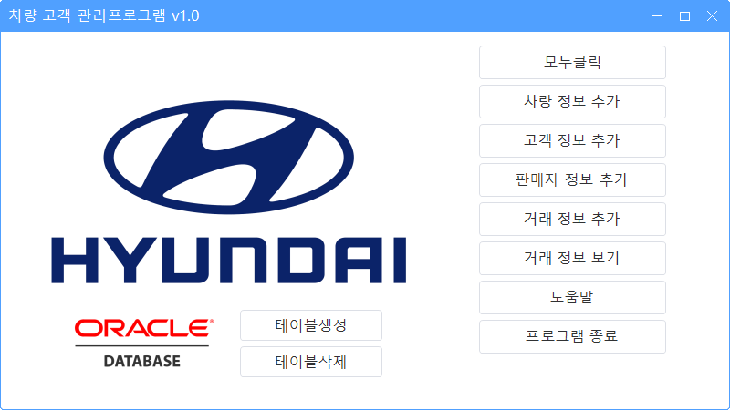
Explanation
Main Form
ORACLE DB를 연동 하여 테이블 생성,삭제
총 4개의 테이블 (차량,고객,판매자,거래)
각각의 테이블 정보 입력 버튼 설정
모두 클릭 시 적어둔 입력 정보 3개의 테이블에 저장, 거래정보추가 버튼 클릭 시 차량,고객,판매자 테이블 JOIN 하여 데이터 저장
거래 정보 보기 시 차량,고객,판매자 정보를 JOIN 하여 데이터 출력

Slide 6
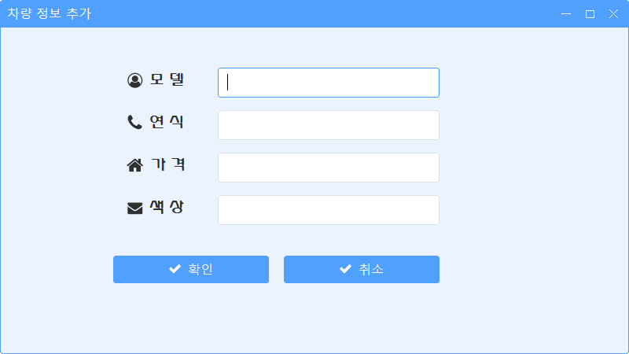
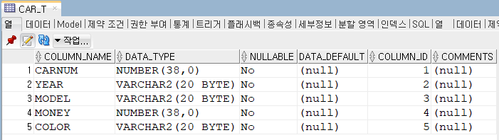
Explanation
차량 정보 추가
ORACLE DB를 연동 하여 테이블 생성,삭제
총 4개의 테이블 (차량,고객,판매자,거래)
각각의 테이블 정보 입력 버튼 설정
모두 클릭 시 적어둔 입력 정보 3개의 테이블에 저장, 거래정보추가 버튼 클릭 시 차량,고객,판매자 테이블 JOIN 하여 데이터 저장
거래 정보 보기 시 차량,고객,판매자 정보를 JOIN 하여 데이터 출력

Slide 7
1 2 3 4
5
Portfolio
Project A
2032-2033
이곳에 텍스트를 입력하세요 이곳에 텍스트를 입력하세요 이곳에 텍스트를입력하세요 이곳에 텍스트를 입력하세요 이곳에 텍스트를 입력하세요 이곳에 텍스트를 입력하세요

Slide 8



1 2 3 4
5
Portfolio
Project B
2034-2035
이곳에 텍스트를 입력하세요 이곳에 텍스트를 입력하세요 이곳에 텍스트를입력하세요 이곳에 텍스트를 입력하세요 이곳에 텍스트를 입력하세요 이곳에 텍스트를 입력하세요

Slide 9


1 2 3 4
5
Portfolio
Project C
2035-2036
이곳에 텍스트를 입력하세요 이곳에 텍스트를 입력하세요 이곳에 텍스트를입력하세요 이곳에 텍스트를 입력하세요 이곳에 텍스트를 입력하세요 이곳에 텍스트를 입력하세요

Slide 10
Thank you
Name here
2036.00.00

